Slide 1

Algoritmo DES Data Encryption Standard
Studenti
Marchesani Carmine - 113916
Donici Ionut Bogdan - 109585
Minetti Loris Emanuele - 115346

Slide 2


Link utili
Github
https://github.com/ionutbogdandonici/DES_C.git
Wikipedia
https://en.wikipedia.org/wiki/Data_Encryption_Standard

Slide 3
In poche parole…
Data Encryption Standard (DES, letteralmente "Norma per la crittografia dei dati") è un algoritmo di cifratura scelto come standard dagli Stati Uniti d'America nel 1976 e in seguito diventato di utilizzo internazionale. Si basa su un algoritmo a chiave simmetrica con chiave a 64 bit (ma solo 56 utili poiché 8 sono di controllo).
La poca sicurezza di questo algoritmo è stata dimostrata nel 1999, rendendo necessario lo sviluppo di altri algoritmi di cifratura. TripleDes, ovvero la tripla applicazione con chiavi differenti dell’algoritmo DES, risolve molti problemi del suo genitore.
AES (Advanced Encryption Standard) è l’algoritmo oggigiorno più sicuro e scalabile in materia, ampiamente più utilizzato degli altri due sopracitati.

Slide 4
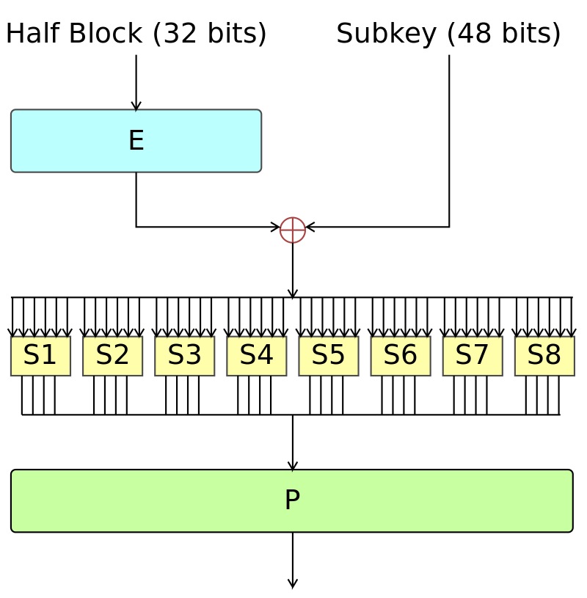
Obiettivo
INPUT
Stringa alfanumerica di 64 bit
Right / Left
block
OUTPUT
Stringa cifrata tramite chiave

Slide 5

STEP BY STEP

Slide 6
Messaggio iniziale esadecimale (64bit) , Key (56bit effective)
M → 0000 0001 0010 0011 0100 0101 0110 0111 1000 1001 1010 1011 1100 1101 1110 1111
L → 00000001 00100011 01000101 01100111 R → 10001001 10101011 11001101 11101111
K → 00010011 00110100 01010111 01111001 10011011 10111100 11011111 11110001

Slide 7
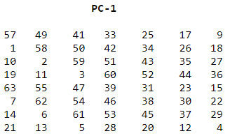
Creazione di 16 Subkeys
K 00010011 00110100 01010111 01111001 10011011 10111100 11011111 11110001
K+ 1111000 0110011 0010101 0101 111 0101010 1011001 1001111 0001111 ________
C₀ 1111000 0110011 0010101 0101 D₀ 111 0101010 1011001 1001111 0001111
Definiti C₀ e D₀ ricaviamo 16 blocchi da 28 bit l’uno.
Come?
C_{n}D_{n} ← C_{n-1}D_{n-1} applicando ricorsivamente una left shift (<<) al blocco precedente… n volte!
PC-1 permutation
1 <= n <= 16

Slide 8
Risultato?
C₀ = 1111000011001100101010101111 D₀ = 0101010101100110011110001111
C₁ = 1110000110011001010101011111 D₁ = 1010101011001100111100011110
C₂ = 1100001100110010101010111111 D₂ = 0101010110011001111000111101
C₃ = 0000110011001010101011111111 D₃ = 0101011001100111100011110101
C₄ = 0011001100101010101111111100 D₄ = 0101100110011110001111010101
C₅ = 1100110010101010111111110000 D₅ = 0110011001111000111101010101
C₆ = 0011001010101011111111000011 D₆ = 1001100111100011110101010101
C₇ = 1100101010101111111100001100 D₇ = 0110011110001111010101010110
C₈ = 0010101010111111110000110011 D₈ = 1001111000111101010101011001
C₉ = 0101010101111111100001100110 D₉ = 0011110001111010101010110011
C₁₀ = 0101010111111110000110011001 D₁₀ = 1111000111101010101011001100
C₁₁ = 0101011111111000011001100101 D₁₁ = 1100011110101010101100110011
C₁₂ = 0101111111100001100110010101 D₁₂ = 0001111010101010110011001111
C₁₃ = 0111111110000110011001010101 D₁₃ = 0111101010101011001100111100
C₁₄ = 1111111000011001100101010101 D₁₄ = 1110101010101100110011110001
C₁₅ = 1111100001100110010101010111 D₁₅ = 1010101010110011001111000111
C₁₆ = 1111000011001100101010101111 D₁₆ = 0101010101100110011110001111

Slide 9
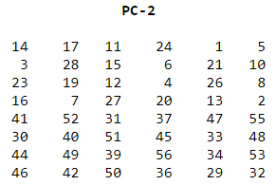

Subkey additional permutation
C₁D₁ 1110000 1100110 0101010 1011111 1010101 0110011 0011110 0011110
K1 000110 110000 001011 101111 111111 000111 000001 110010 ________
La permutazione PC-2 viene anch’essa applicata n volte alla coppia CnDn.
BASTA CON LE CHIAVI!
Torniamo al messaggio.
PC-2 permutation
PC-2 usa solo 48 bit poiché è composta da 56 bit

Slide 10
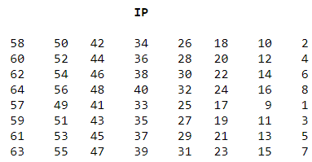
IP – Initial Permutation
M 0000 0001 0010 0011 0100 0101 0110 0111 1000 1001 1010 1011 1100 1101 1110 1111
IP 1100 1100 0000 0000 1100 1100 1111 1111 1111 0000 1010 1010 1111 0000 1010 1010
L₀ 1100 1100 0000 0000 1100 1100 1111 1111 R₀ 1111 0000 1010 1010 1111 0000 1010 1010
IP
permutation

Slide 11

The formula
Ora si procede attraverso 16 iterazioni tale che 1 <= n <= 16 utilizzando la seguente formula.
Questa funzione f opera su due blocchi da 32 bit ed una chiave, K_{n}, da 48 bit per produrre un blocco da 32 bit che rappresenta il risultato della applicazione della S-Box ed una permutazione.

Slide 12
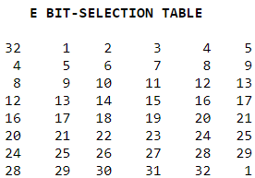
Estensione di R_{n} da 32 bit a 48 bit
Attraverso l’utilizzo della tabella E prendiamo il blocco Rn, il quale è da 32 bit, e lo portiamo a 48 bit in modo da poter applicare l’operazione di XOR con la chiave di riferimento K_{n}.
Il risultato ottenuto viene suddiviso in gruppi da 6 bit ognuno, ai quali viene applicata la funzione S-Box portandoli da 6 bit a 4 bit.

Slide 13
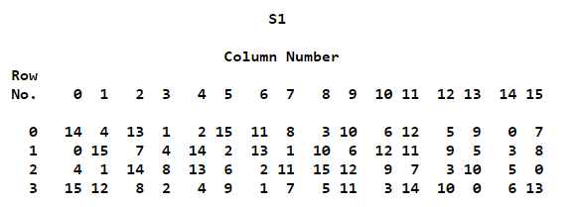
S-BOX
La S-Box è una tabella che permette la riduzione di un gruppo di bit da 6 a 4.
Vengono presi il primo e l’ultimo bit dei 6 bit. La loro combinazione indica la riga da prendere in considerazione della tabella S.
I 4 bit interni, invece, rappresentano in formato decimale il valore della colonna di riferimento. Ciò che si trova all’interno della cella data dalla loro intersezione viene preso e trasformato in binario.

Slide 14
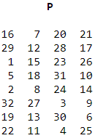
Permutation and Next-Step
Con la stringa ottenuta dall’applicazione dell’ S-Box viene applicata la permutazione seguendo la tabella P.
Otteniamo così la stringa f = 0010 0011 0100 1010 1010 1001 1011 1011.
A quest’ultima applichiamo la seguente formula:
R₁ = L₀ + f(R₀ , K₁ )
= 1100 1100 0000 0000 1100 1100 1111 1111 + 0010 0011 0100 1010 1010 1001 1011 1011 = 1110 1111 0100 1010 0110 0101 0100 0100
Al prossimo round otteniamo L2=R1, ovvero il blocco appena calcolato. Il prossimo da calcolare sarà R₂ =L₁ + f(R₁, K₂) .
Continueremo così fino al 16esimo round.

Slide 15
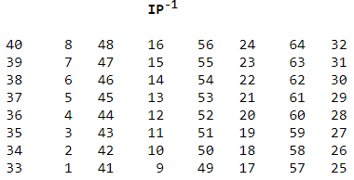
CypherText
Prendendo il blocco L₁₆ ed R₁₆, invertiamo il loro ordine e li concateniamo, mettendo R₁₆ a sinistra, e L₁₆ a destra.
R₁₆L₁₆ = 00001010 01001100 11011001 10010101 01000011 01000010 00110010 00110100
A questo punto applicheremo una permutazione seguendo la tabella IP-1 ottenendo così la seguente sequenza di bit:
IP⁻¹ = 10000101 11101000 00010011 01010100 00001111 00001010 10110100 00000101
Che in esadecimale corrisponde a:
85E813540F0AB405
IL MESSAGGIO CRIPTATO !!

Slide 16

Messaggio: 1FA230E6EED063AB35C8B50D67A48290927BDC7383F69BAB Key: 133457799BBCDFF1
http://des.online-domain-tools.com/

